Slide 1
Моє місто - Шепетівка
Скрипальова Анастасія,7 клас
Шепетівська ЗОШ№1

Slide 2
Шепетівка
Відоме з 1594 року. Статус міста з 1619 року

Slide 3
Шепетівська ЗОШ№1, де я навчаюсь. Заснована 1936 року

Slide 4
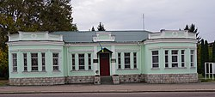
Краєзнавчий музей
Заснований 1926 року

Slide 5
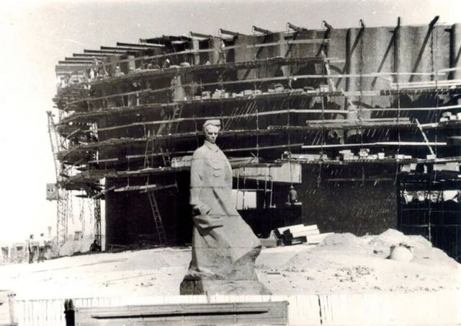
Музей пропаганди

Slide 6
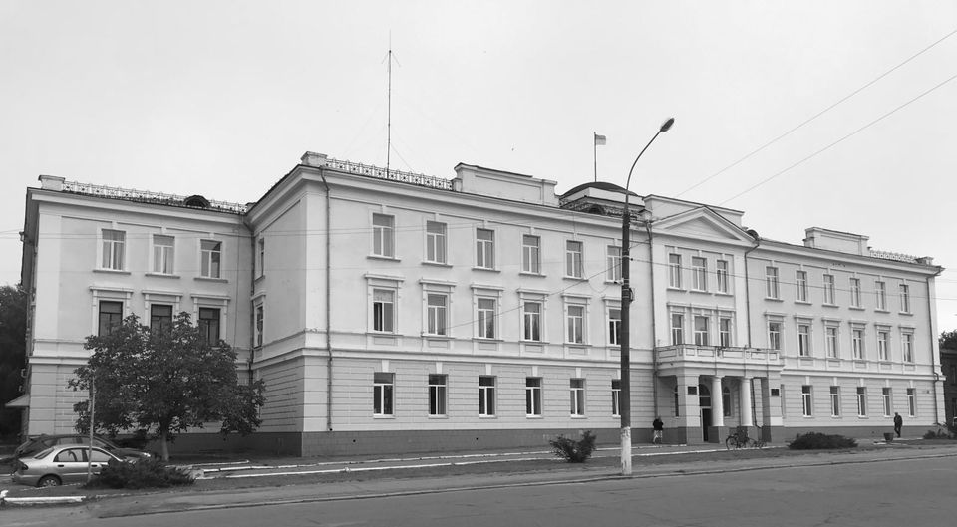
Шепетівська районна рада
Збудовано у 30-роках ХХ століття. Виз зверху у формі тризуба

Slide 7
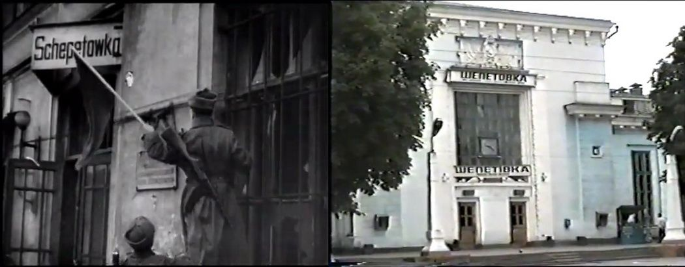
Залізничний вокзал
1944 рік 70 роки
Сучасний вигляд

Slide 8
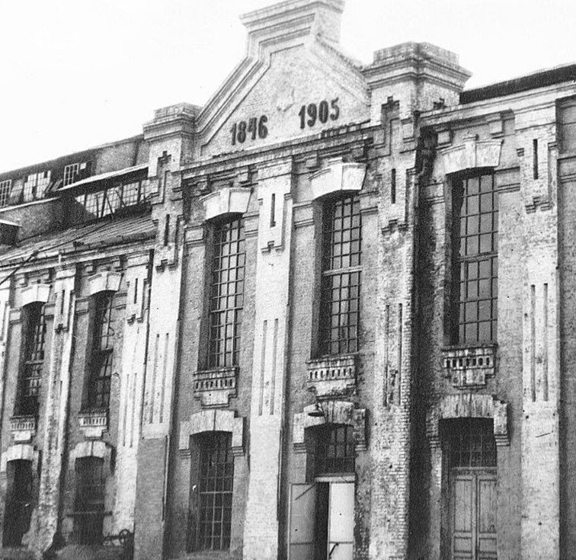
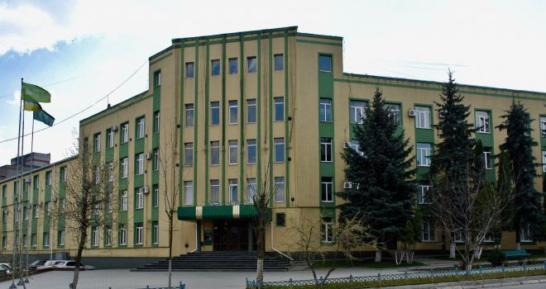
Цукровий завод. Заснований 1846
30 роки XX століття
Сучасний вигляд

Slide 9
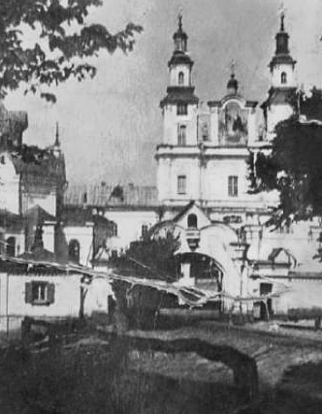
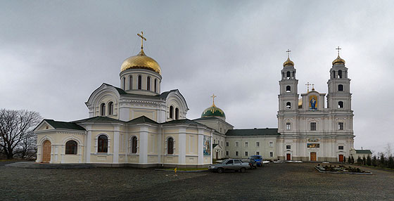
Городищенський монастир
Шепетівський район. Заснований 1538 року

Slide 10
Використані джерела
https://monasteries.org.ua/objects/monasteries/49/?lang=uk
https://shepetivka.com.ua/component/k2/tag/%D0%A8%D0%B5%D0%BF%D0%B5%D1%82%D1%96%D0%B2%D1%81%D1%8C%D0%BA%D0%B8%D0%B9%20%D1%86%D1%83%D0%BA%D1%80%D0%BE%D0%B2%D0%B8%D0%B9%20%D0%B7%D0%B0%D0%B2%D0%BE%D0%B4.html
https://uk.wikipedia.org/wiki/%D0%A8%D0%B5%D0%BF%D0%B5%D1%82%D1%96%D0%B2%D0%BA%D0%B0
http://nvo2.16mb.com/
https://uk.wikipedia.org/wiki/%D0%A8%D0%B5%D0%BF%D0%B5%D1%82%D1%96%D0%B2%D1%81%D1%8C%D0%BA%D0%B8%D0%B9_%D0%BA%D1%80%D0%B0%D1%94%D0%B7%D0%BD%D0%B0%D0%B2%D1%87%D0%B8%D0%B9_%D0%BC%D1%83%D0%B7%D0%B5%D0%B9

